Slide 1
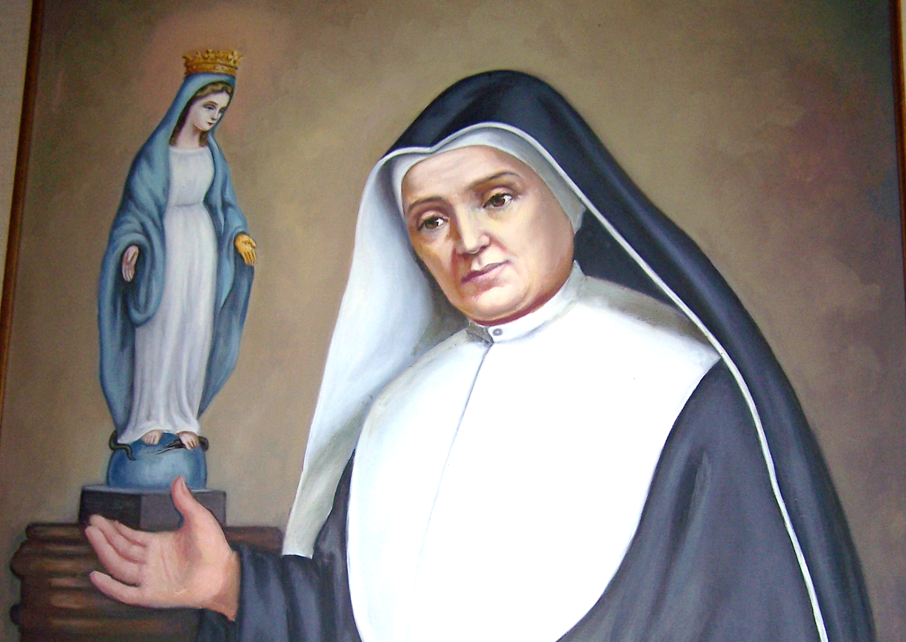
Le virtù nella vita di Madre Antonia a cura di sr Raffaella Giudici

Slide 2
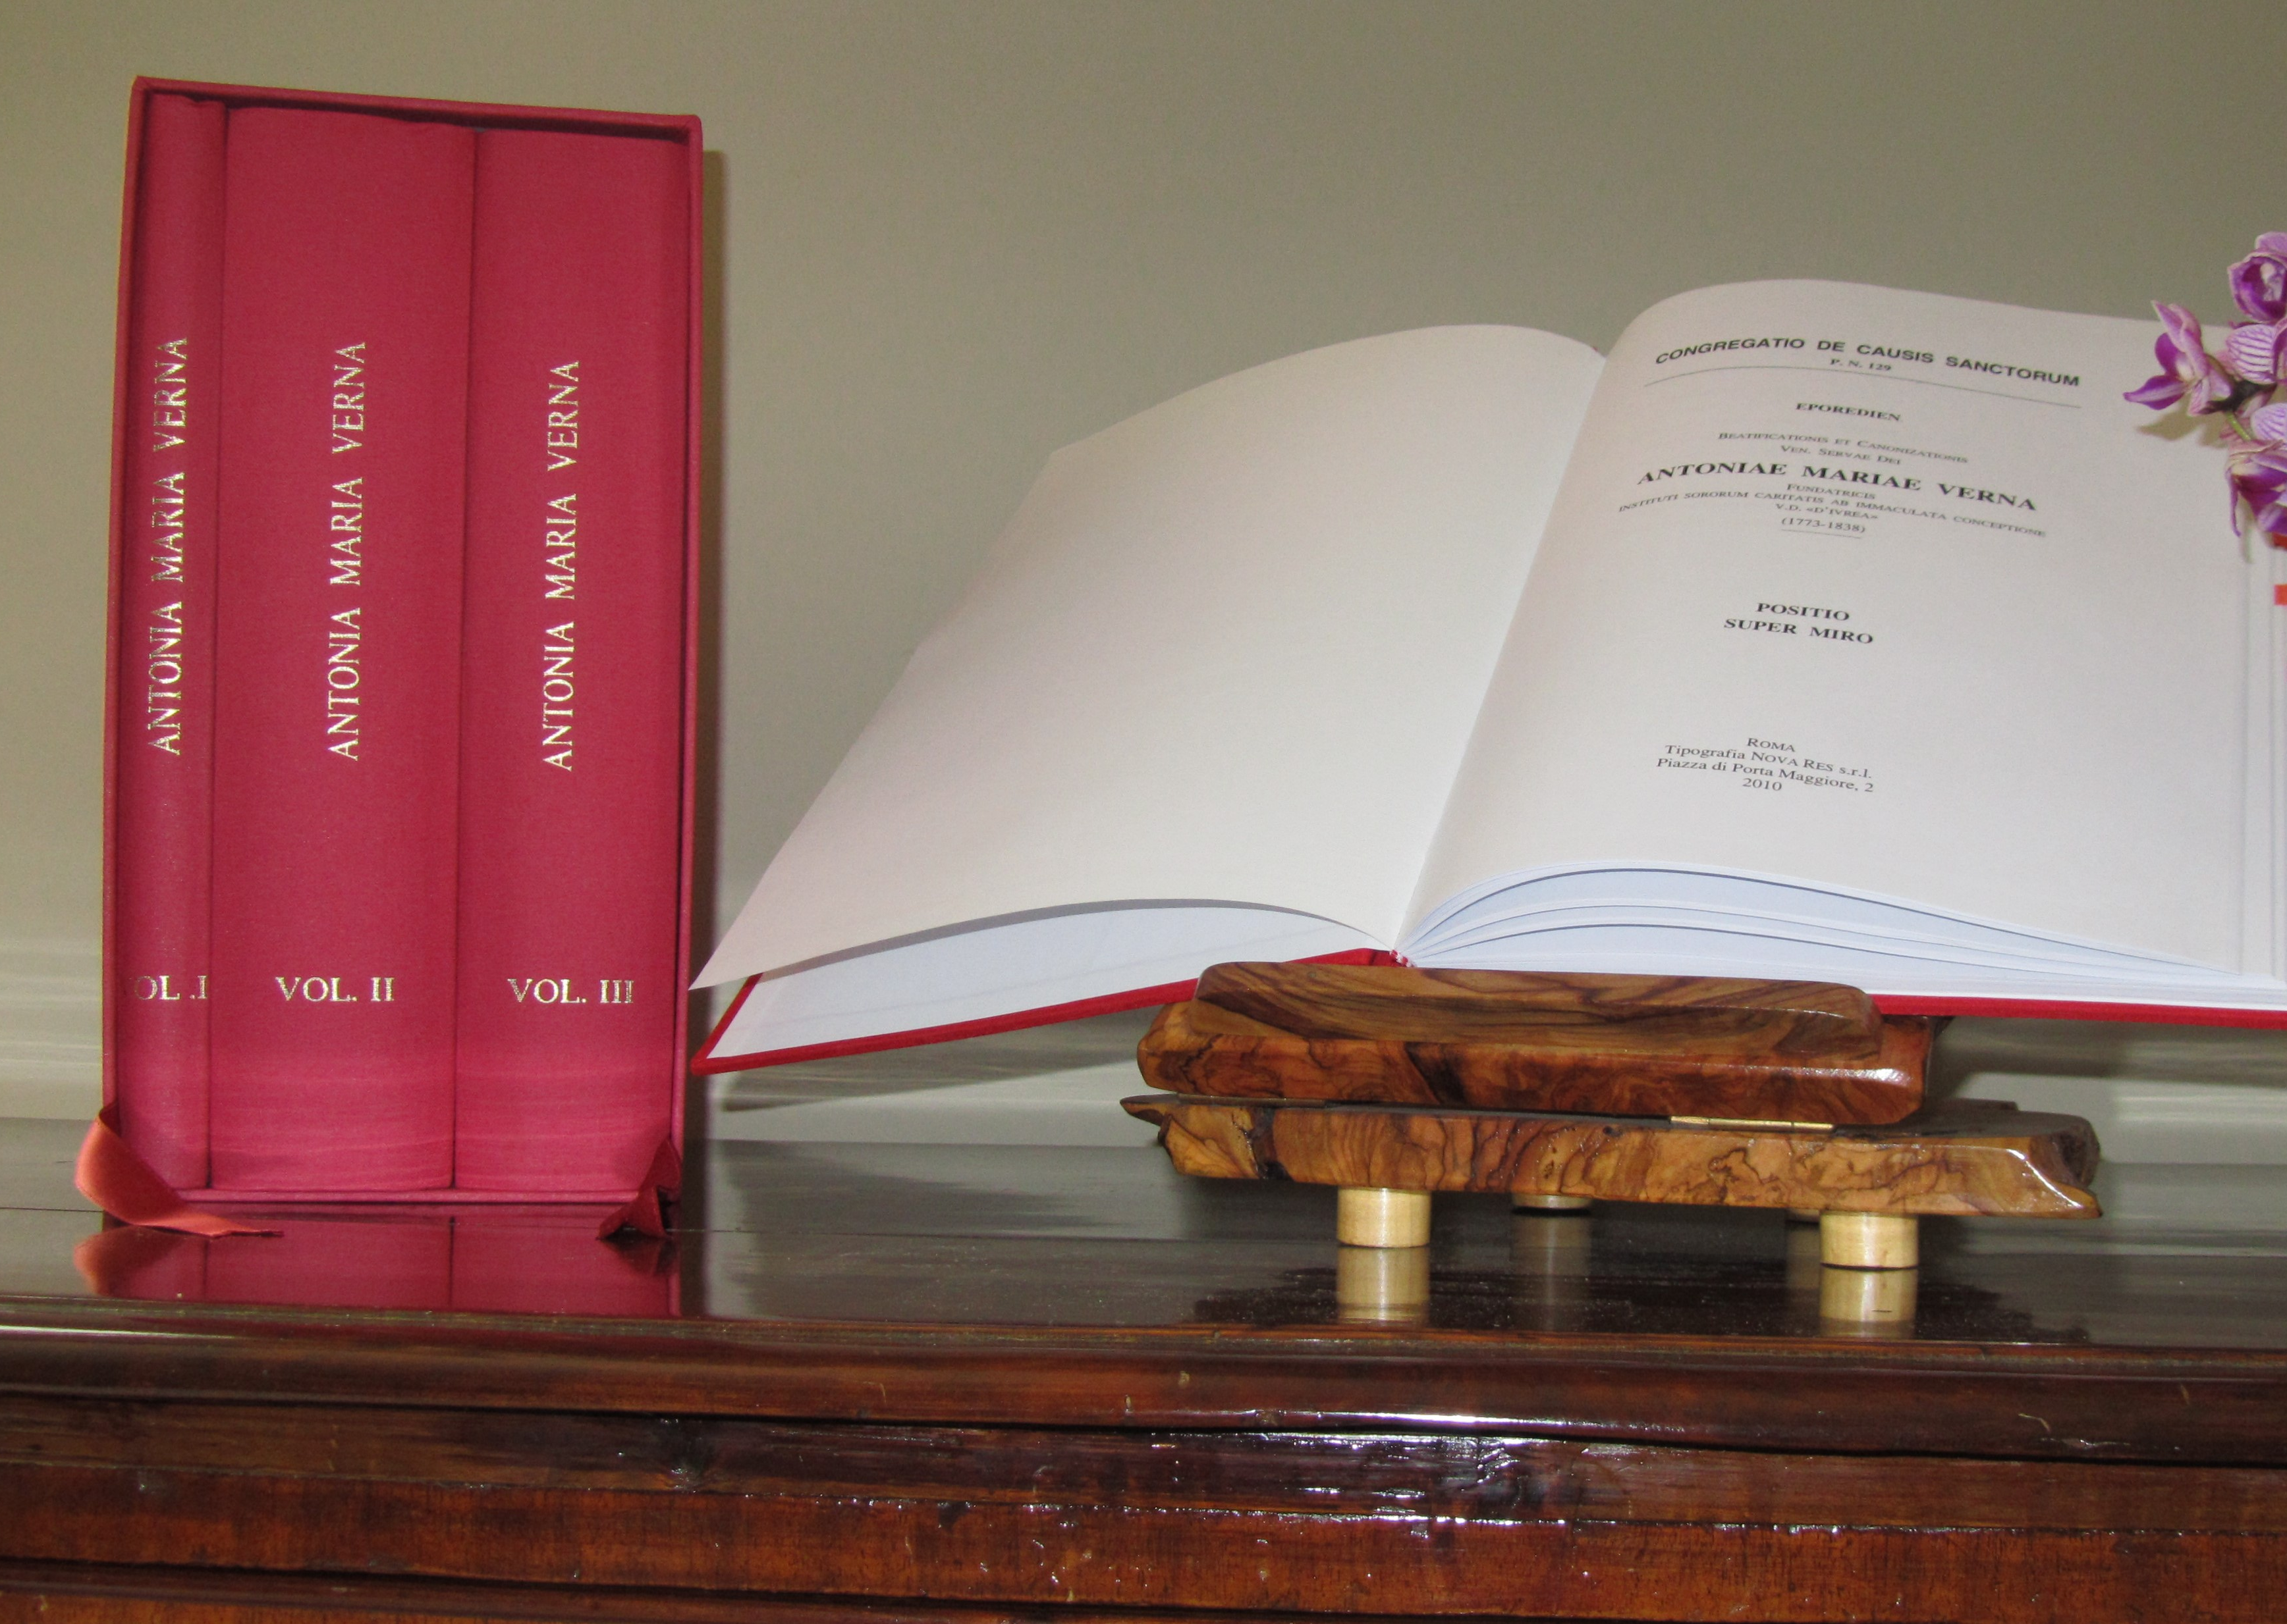
Sfogliando la Positio super vita, virtutibus et fama sanctitatis
Dalla documentazione raccolta per ricostruire la vita e l’opera di Madre Antonia si raggiunge la certezza morale che tutte le virtù siano state da lei praticate in modo eccelso, addirittura eroico.
Questo fin da molto giovane, quando viveva in famiglia.
P.S. I testi riprodotti sono stati stralciati quasi integralmente dal 1° Vol. della Positio.

Slide 3
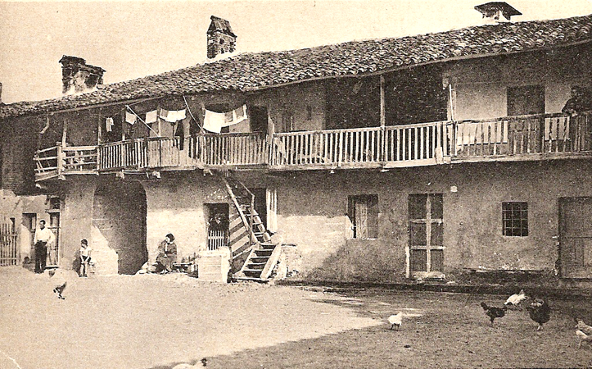
… fin da molto giovane!
Fanciullezza a Pasquaro
Nel 1839, a un mese dalla morte, Francesco Vallosio, nel discorso di Trigesimo, disse di voler omettere quanto Antonia fanciulla operò di bene e di stupendo.
Quel BENE era nella memoria degli abitanti di Pasquaro, i quali ebbero cura di tramandarlo ai loro figli e nipoti che l’hanno testimoniato al Processo Ordinario del 1937.
Margherita Battuello, del 1886, ricorda «di aver avuto dieci anni circa quando un buon vecchietto, novantenne di Pasquaro, molte volte, dandomi buoni consigli, mi indicava come esempio la Madre Verna e mi esortava a seguire la sua vita santa». «Fin da fanciulla è sempre stata buona e si distingueva per la grande pietà, grande carità e amabilità con tutti».

Slide 4
La Vocazione
Tenendo presente il voto di castità emesso da Antonia Maria ad un’età giovanissima, ogni attestazione di virtù rappresenta il fondamento, la premessa e la conseguenza necessaria a tanta donazione, che non può nascere all’improvviso.
Il Vescovo d’Ivrea Marco Filippello, nella Lettera di indizione del Processo Ordinario (6 gennaio 1937), annotava:
«Fin dai suoi primi anni dimostrò di essere chiamata da Dio ad un’altissima missione. L’educazione profondamente cristiana che le dettero i suoi genitori, ricchi di virtù più che di beni terreni, svolse ben presto in lei i tesori di grazia che il Signore profuse a larghe mani nella sua anima eletta».

Slide 5
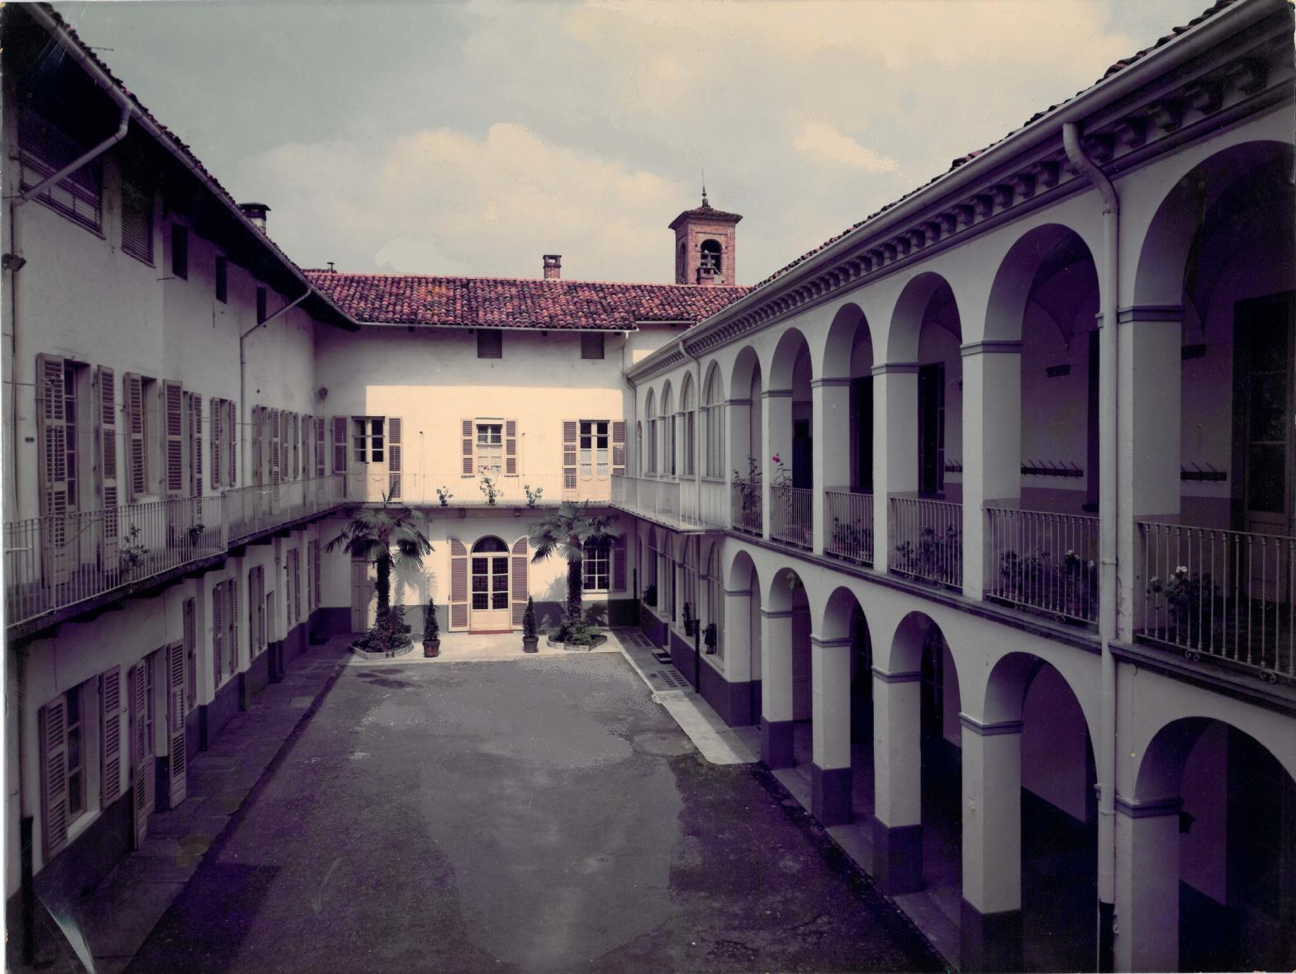
Fondatrice a Rivarolo
La prova più evidente del suo non comune esercizio delle virtù si trova nel modo in cui Madre Antonia ha reagito alle sofferenze morali e agli ostacoli che venivano frapposti alla sua Opera.
Infatti, al coronamento del suo sogno di veder affermata la Famiglia a cui aveva dato vita, ella giunse dopo un periodo di profonde sofferenze ed umiliazioni, in cui altri e ben più potenti soggetti prendevano decisioni ed orientavano la Congregazione nascente verso direzioni opposte a quelle da lei volute e che a lei, come Fondatrice, spettava prendere.
La lunga serie di Documenti esaminati comprova la sua costanza invitta, la sua grande fede nella Divina Provvidenza, la sua fortezza e la sua carità, in definitiva l’esercizio eroico di tutte le virtù.

Slide 6
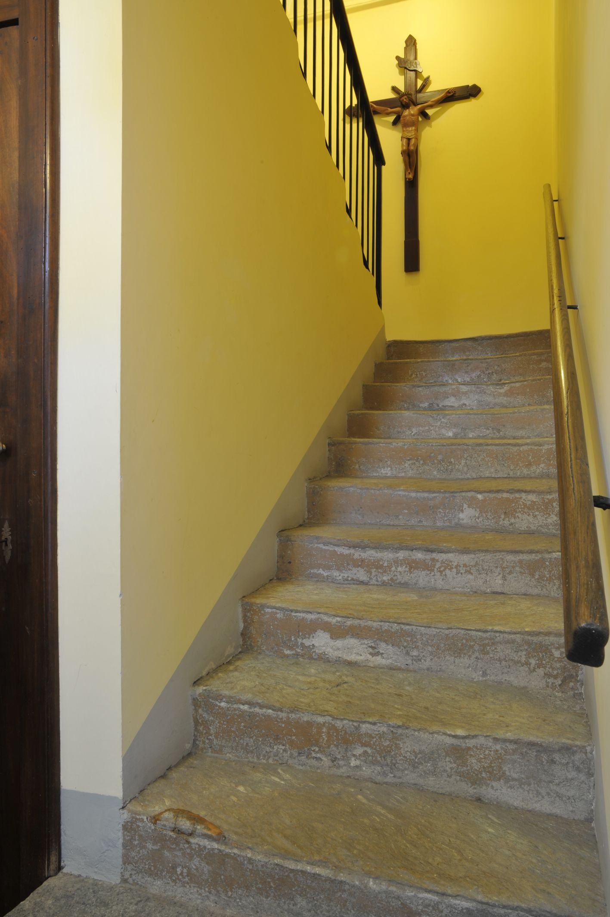
La Commissione Storica
La Commissione Storica, a conclusione del suo lavoro di ricerca, ha rilasciato due dichiarazioni a proposito di due momenti culmine del travagliato cammino della fondazione dell’istituto: la vicenda con la Monache di Cuceglio e don Bonfante e quella con i Preti della Missione.
«Il contegno di Madre Verna fu sempre ispirato a prudenza, pazienza, serenità, obbedienza inconcussa alle direttive che le venivano dai Superiori, anche quando esse non erano conformi al suo modo di vedere. Un atteggiamento che prova la santità dei propositi e della condotta di Madre Antonia e l’assenza in Lei di qualsiasi spirito men che generoso».
«L’atteggiamento riservato di Antonia Maria Verna in tutta la complessa questione svoltasi in conseguenza delle iniziative Giordana e Durando, a giudizio della Commissione, ne comprova la grande prudenza, l’assenza nel suo spirito di ogni animosità, infine le virtù e la nobiltà dell’animo».

Slide 7
Virtù teologali

Slide 8
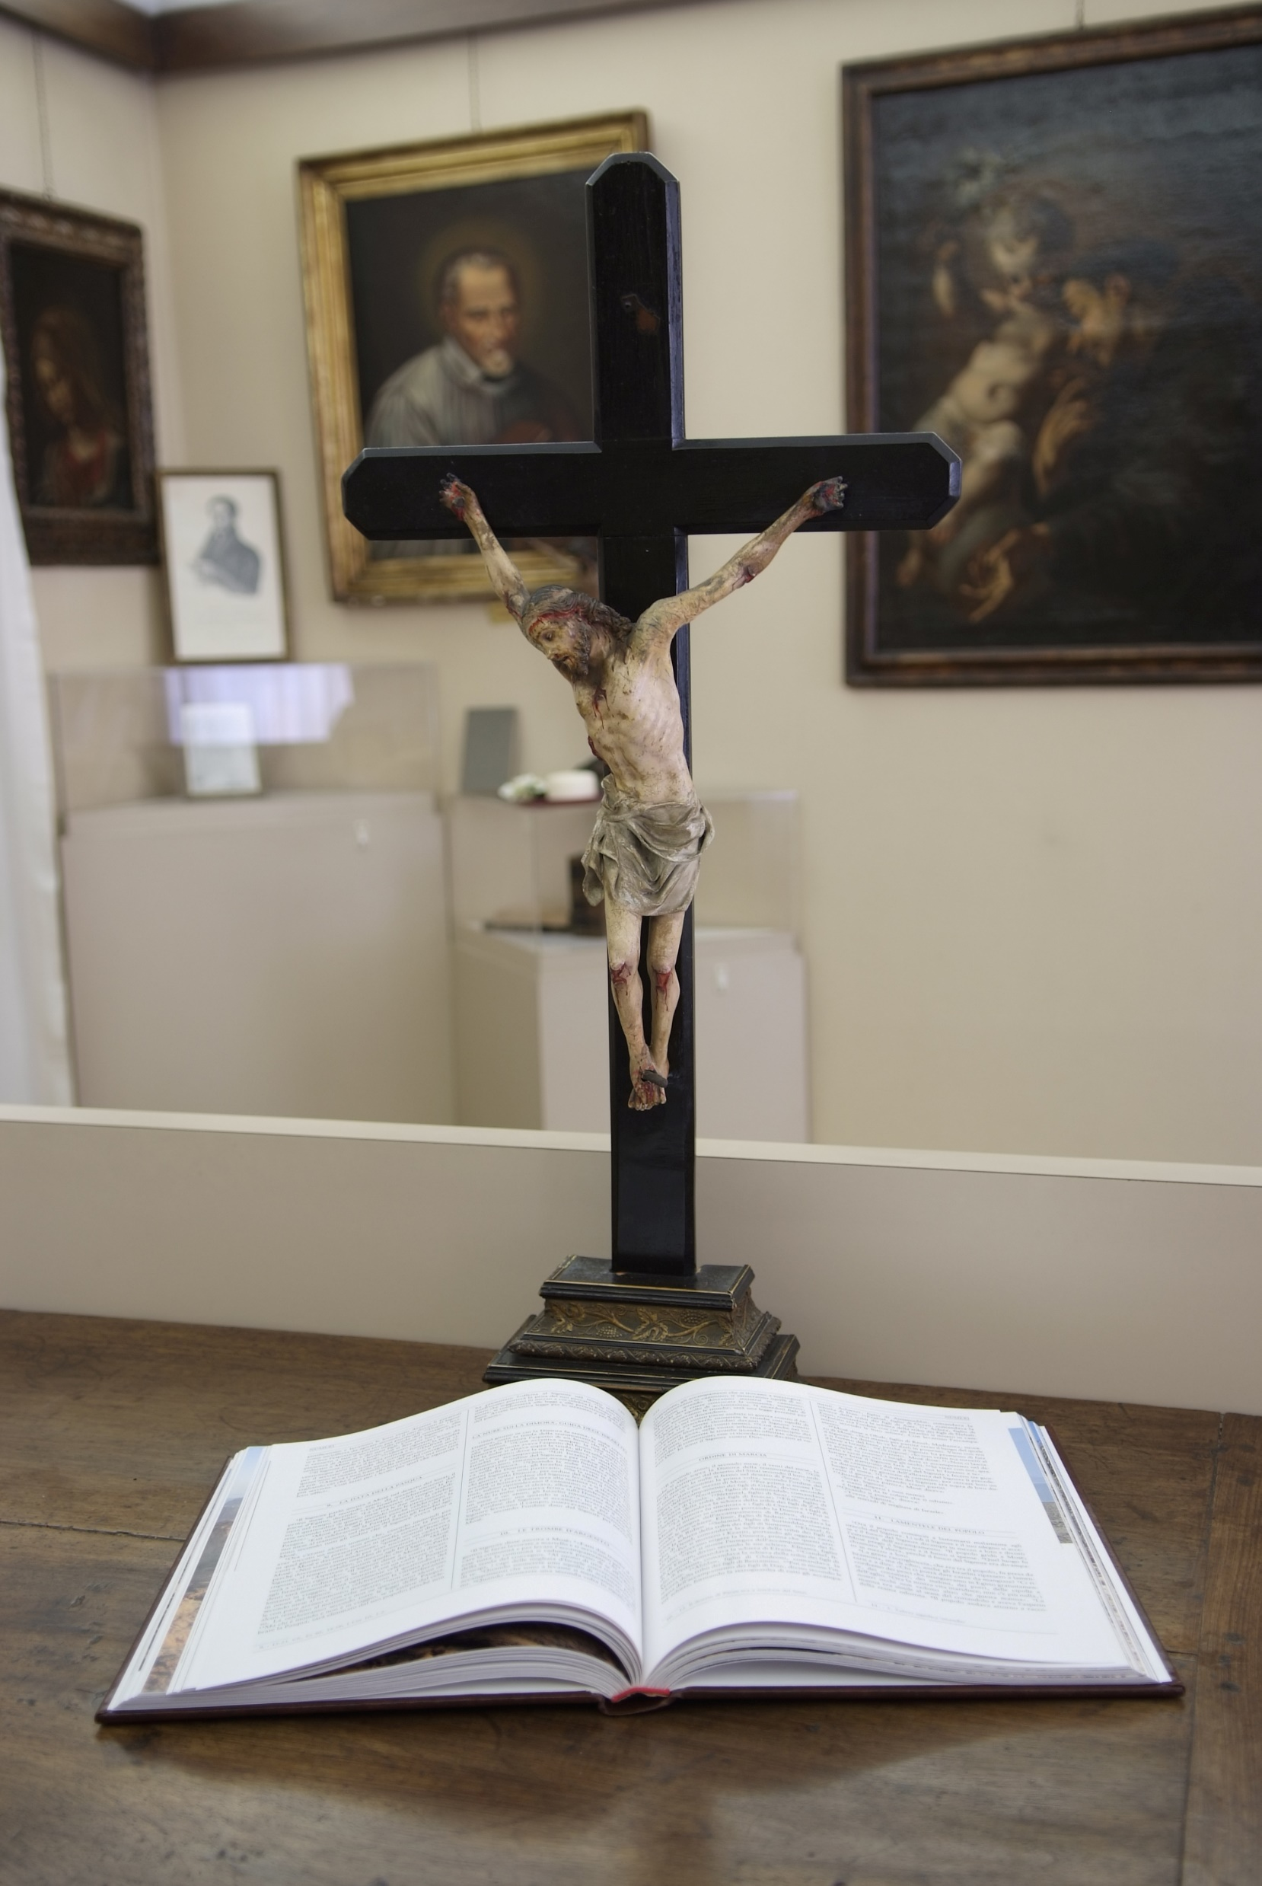
Fede
Radice e fondamento di tutte le virtù, la fede si esprime e si riconosce nelle opere (Cf. Gc 2,14-20)
Madre Antonia ebbe una fede profonda e sublime, intesa e vissuta come essenza di vita, chiave di volta per affrontare con serenità e con fortezza eroica le numerose difficoltà che da ogni parte le venivano sollevate.
«La Madre Antonia era la donna della Fede! Più critica sorgeva la sua posizione, più si faceva viva la fiducia in Dio». (Anonimo 1911)
«Viveva di fede, una fede robusta che le fece trasportare le montagne delle difficoltà che ostacolavano la sua missione».
Elementi a sostegno della sua fede: la preghiera, la direzione spirituale,
lo spirito di continua mortificazione, lo studio delle verità cristiane;
- Le devozioni: Gesù Bambino, San Giuseppe e San Vincenzo …
Il Mistero dell’Immacolata Concezione di Maria ha investito tutta la sua vita spirituale e apostolica, costituisce lo specifico della sua missione di fondatrice, penetra e caratterizza tutte le sue virtù a partire dalla fede.

Slide 9
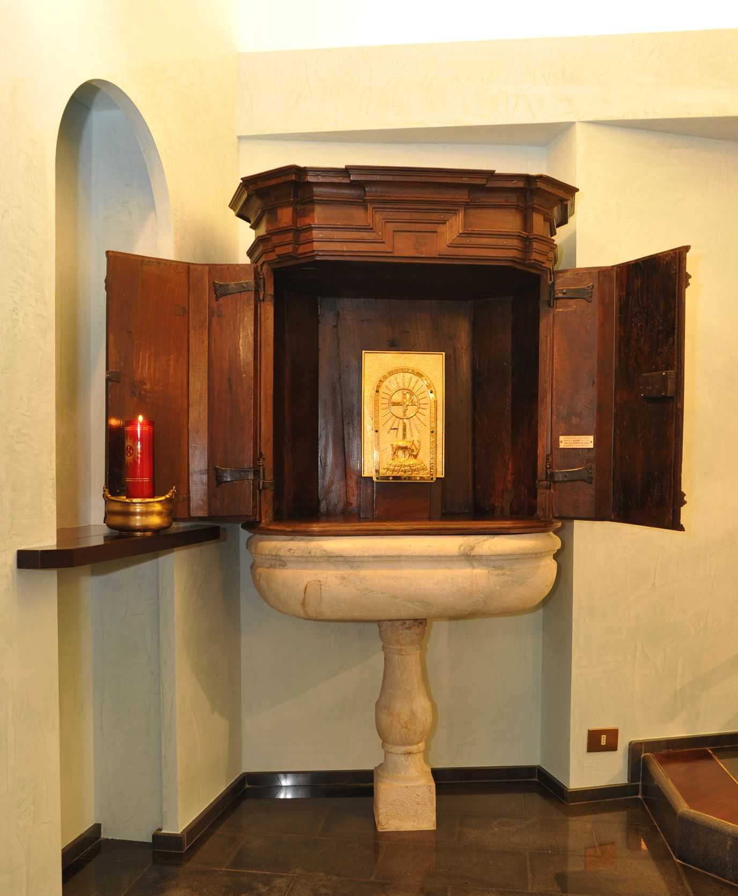
Speranza
Questa virtù teologale, il cui oggetto proprio è Dio desiderato sopra ogni cosa, si riflette nella vita del cristiano come gioiosa certezza di essere suoi figli e si esprime nella serenità dell’anima.
La virtù della speranza ha sempre agito su Madre Antonia come forza propulsiva capace di farle superare ogni ostacolo.
È quanto si rileva in Antonia Maria: la contemplazione di Dio nella preghiera le conferiva quella inalterabile serenità di cui parlano le testimonianze.
Ebbe la speranza del cuore che riposa nella certezza della fede.
La fermezza della sua speranza rivela in lei la convinzione che Dio la conduceva dove si sentiva chiamata. Non sempre vide chiaramente verso quale futuro era diretta. Solo nella speranza ella poteva trovare le basi sicure per conseguire quella volontà divina da cui si sentiva intimamente guidata.
Il Vallosio afferma: «Ella spera unicamente in Lui, tutta abbandonata alla saldissima sua speranza per cui non si smarrisce».

Slide 10
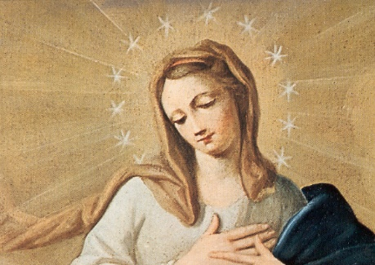
Carità
La carità è la virtù teologale per la quale amiamo Dio sopra ogni cosa per se stesso e il
nostro prossimo come noi stessi per amore di Dio (CCC 1822).
Antonia Maria Verna ha amato Dio con il cuore, con la mente, con la vita;
ha creduto in Lui, ha amato incessantemente il suo Figlio Gesù e ha osservato la sua Parola.
L’esemplare della sua carità fu la creatura totalmente amata e dedita a Dio fin dalla Concezione.
La presenza del Mistero di Maria Immacolata nella sua anima era più di una devozione, più che un modello: era ispirazione di vita, una icona vivente dell’amore gratuito di Dio, che l’aveva presa fino in fondo.
La carità irradiava tutta la sua vita e il suo apostolato
Una nota caratteristica della carità verso il prossimo in Madre Antonia fu l’UNIVERSALITÀ, sia nell’oggetto che nei destinatari.

Slide 11
Virtù cardinali

Slide 12
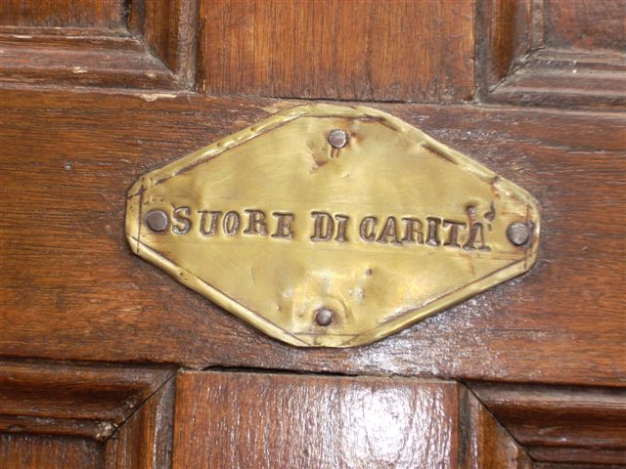
Prudenza
La Prudenza è la virtù che dispone la ragione pratica a discernere in ogni circostanza il nostro vero bene e a scegliere i mezzi adeguati per compierlo (CCC 1806).
La prudenza fu la guida costante che orientò le scelte decisive e giornaliere di Antonia Maria, l’assetto e l’ordinamento della Istituzione da lei fondata, in definitiva la sua vita.
Numerose sono le testimonianze:
Rifulse nella sua vita e in tutte le opere la più grande prudenza cristiana.
Nulla diceva che non si studiasse di praticare.
Che la Madre Antonia fosse una donna prudentissima era cosa ovunque e a tutti nota, una realtà molto apprezzata sia dai sacerdoti che dai laici.

Slide 13
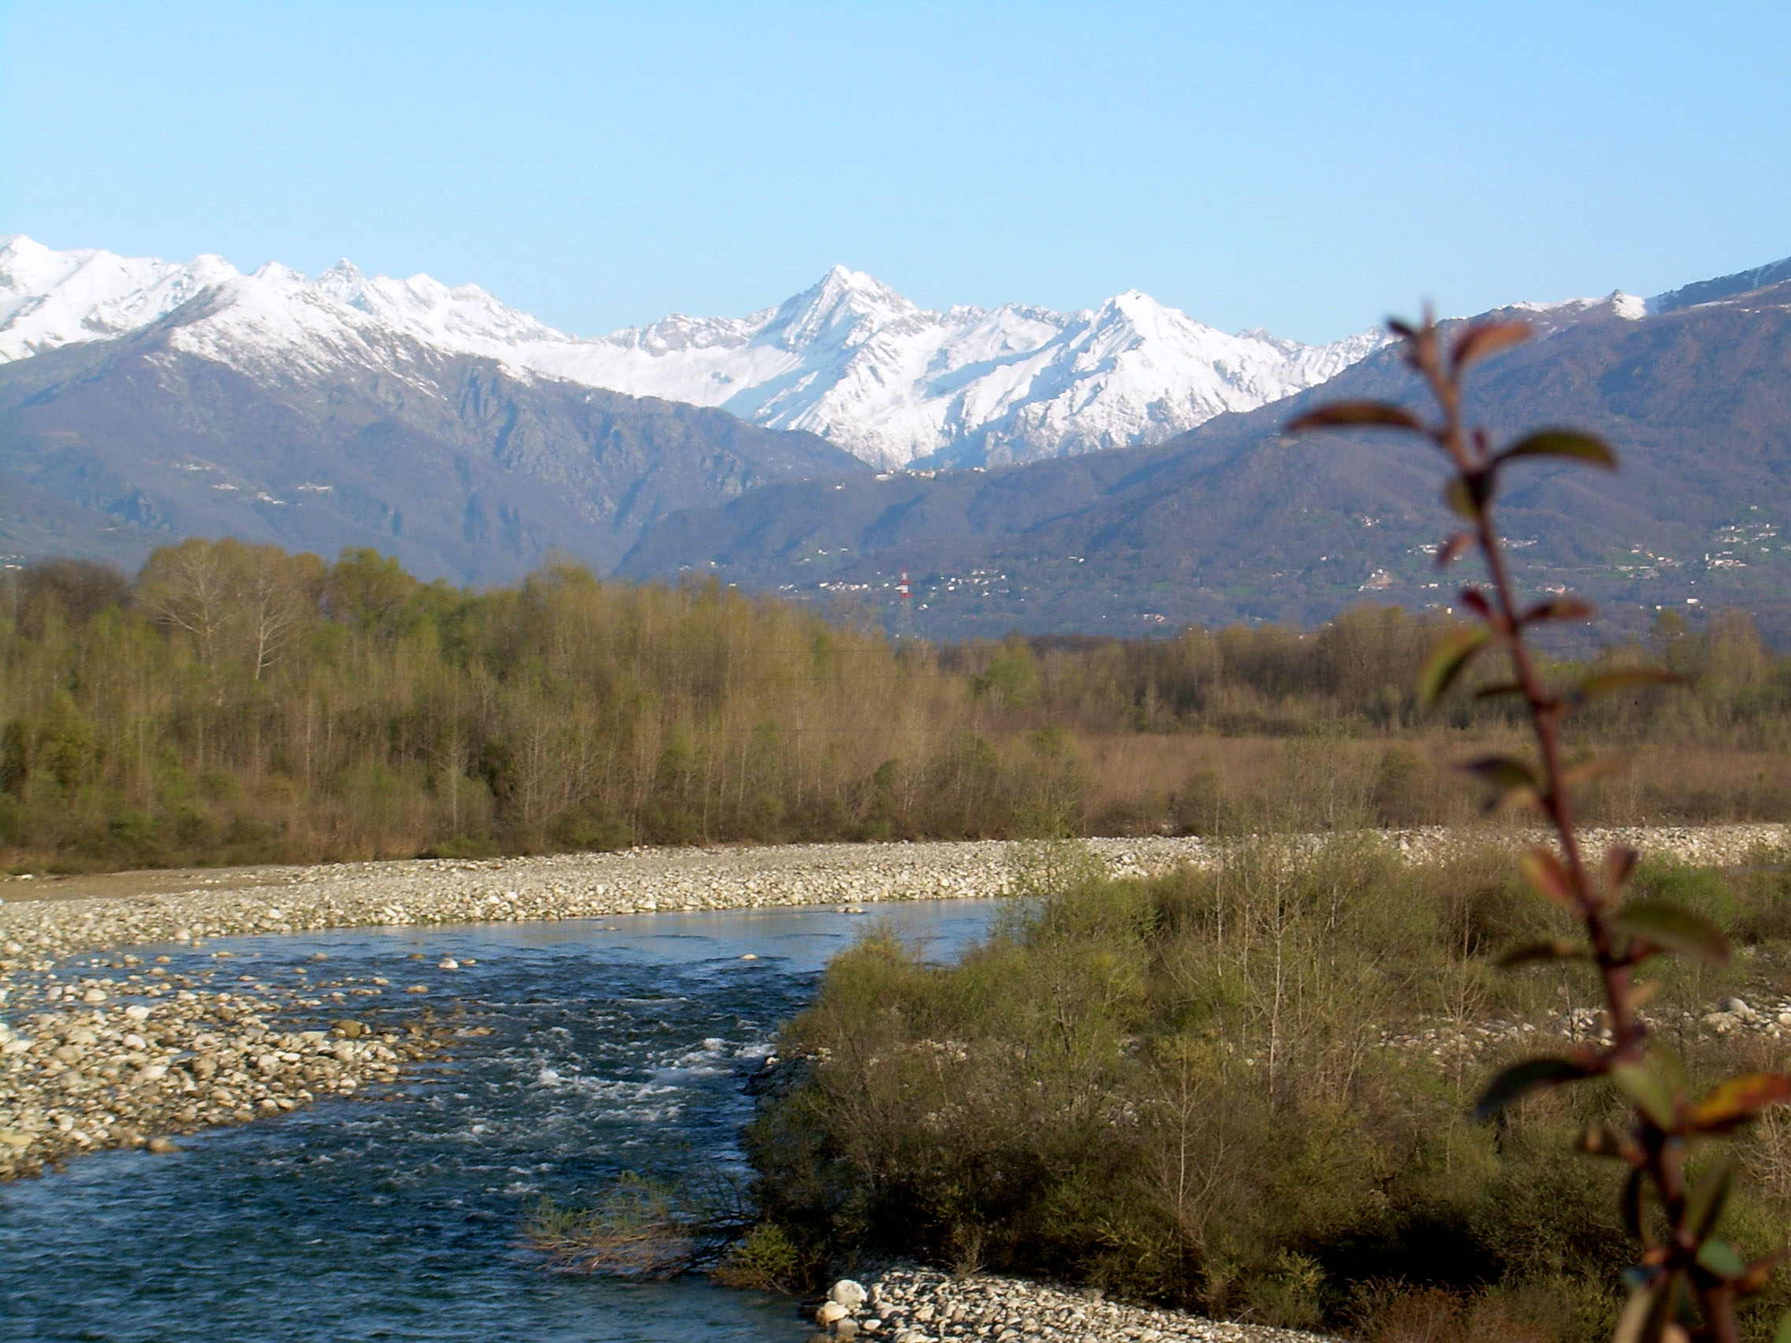
Giustizia
La giustizia è la virtù che consiste nella costante e ferma volontà di dare a Dio e al prossimo ciò che è loro dovuto (CCC 1807).
Madre Antonia era una donna molto forte nello spirito, molto determinata nel riconoscere gli altrui diritti e nel farli rispettare, sia che si trattasse di difendere il giusto ossequio che si deve a Dio, sia che si trattasse di far sì che ciascuno avesse il dovuto.
GIUSTIZIA VERSO DIO
Il riconoscimento del diritto di Dio sulla creatura fu assoluto in Antonia Maria dalla giovinezza alla morte: non un aspetto della sua vita e della sua attività fu sottratto alla signoria di Dio, al suo amore, al suo diretto servizio.
Il primato di Dio fu anche il motore delle sue opere: tutto e solo a «maggior gloria di Dio».
GIUSTIZIA VERSO IL PROSSIMO
La dirittura dell’anima che tutto riferisce a Dio le faceva ritenere un dovere di giustizia provvedere perché non ci fossero frodi nei diritti essenziali del suo prossimo. Le discriminazioni di qualunque tipo non rientravano nella categoria mentale di Madre Antonia; la sua concezione della giustizia derivava dalla profonda consapevolezza che ogni creatura è figlio di Dio da Lui amato.
GIUSTIZIA NELLE QUESTIONI ECONOMICHE
I censori dei suoi scritti sottolineano concordemente «il senso di giustizia che la guida nelle questioni economiche».

Slide 14
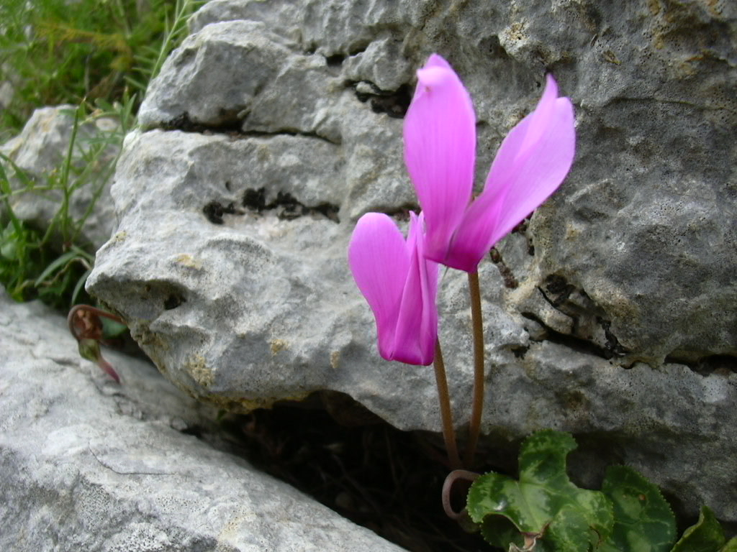
Fortezza
La fortezza è la virtù che, nelle difficoltà, assicura la fermezza e la costanza nella ricerca del bene (CCC1808).
Tra le virtù cardinali, la fortezza è la più evidente nella vita tanto difficoltosa di Madre Antonia ed è molto presente nella tradizione, espressa come: coraggio invitto, costanza, mirabile rassegnazione, serenità d’animo, grande pazienza e fortezza d’animo, attesa e abbandono in Dio.
Fu ferma nella difesa della sua vocazione, nella fondazione del suo Istituto, nel sostenere dure prove.
Dotata per natura di un temperamento tenace, un carattere fermo, risoluto, intraprendente, ereditato dalla sua estrazione familiare e dal padre in particolare, ella ne sublimò l’elemento umano con il fine soprannaturale propostosi, con il suo grande amore per Dio, con l’accettazione degli eventi, con rinunce, obbedienze e decisioni eroiche, verificabili in tutta la sua vita.
Fu forte nel lavoro apostolico: Non si lasciava fermare dalla stanchezza!
Non si riscontrano cedimenti nel suo comportamento. L’intenzionalità sempre rivolta a Dio e alla sua gloria, la tensione verso il compimento della sua volontà, l’esercizio costante e disinteressato della carità verso il prossimo, l’aver voluto ad ogni costo preparare una Istituzione che continuasse nel tempo la sua missione, non permettono di dare alla sua fortezza altro significato che una virtù soprannaturale sostenuta dall’amore verso Dio e dalla sua grazia.

Slide 15
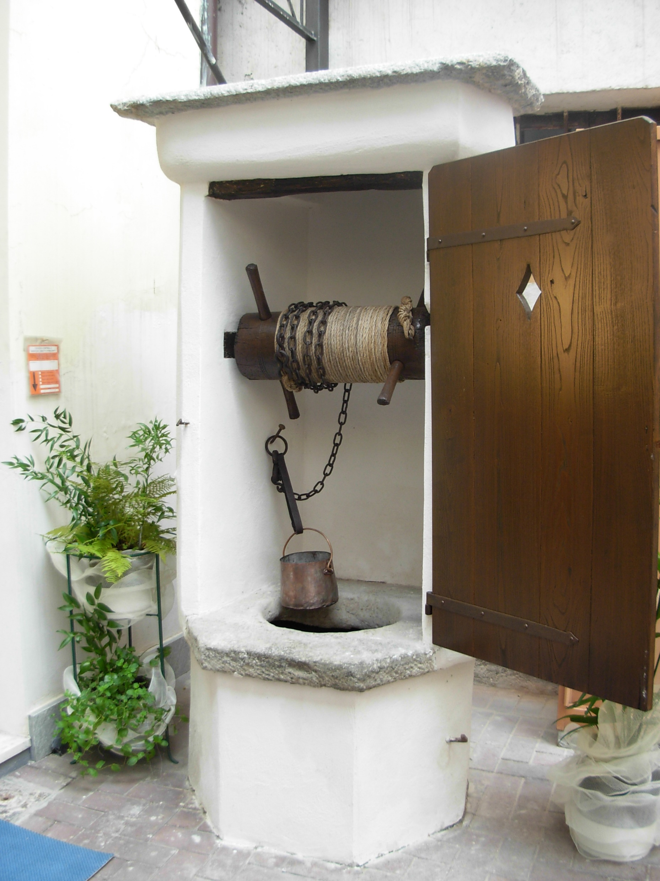
Temperanza
La temperanza è la virtù che modera l’attrattiva dei piaceri e rende capaci di equilibrio nell’uso dei beni creati (CCC1809).
La virtù cardinale della temperanza, che inclina a moderare gli appetiti dei sensi, fu esercitata senza alcun dubbio in grado eroico da Madre Antonia, nelle forme classiche della mortificazione, della rinuncia e della penitenza, che subito, fin dalla prima giovinezza, sono da lei orientate ad un fine soprannaturale.
Temperanza nella vita comunitaria:
A chi scelse di seguirla prospettò un vivere austero, privo di comodità materiali, una sussistenza fondata sul lavoro delle mani. Il Ritiro di Rivarolo ebbe precisamente questa impronta.
Temperanza personale:
Era mortificata nel cibo: non si lamentava mai del cibo, né degli abiti, né della stanchezza.
Era mortificata nel vestito: tutto andava bene per lei!
Era mortificata nel riposo: oltre a privarsi del riposo necessario per assistere gli ammalati si procurava volontariamente del disagio.
Era mortificata nella salute: predicava più con l’esempio che con la parola. Sempre la prima al lavoro, al sacrificio, sceglie per sé ciò che è più grave e più costoso alla natura, come la via più breve per santificarsi e far del bene alle anime.
Silenzio e raccoglimento: altra forma eminente della virtù della temperanza in Madre Antonia fu il silenzio. Nessuna parola inutile usciva dalla sua bocca, ma sempre la si vedeva raccolta.

Slide 16
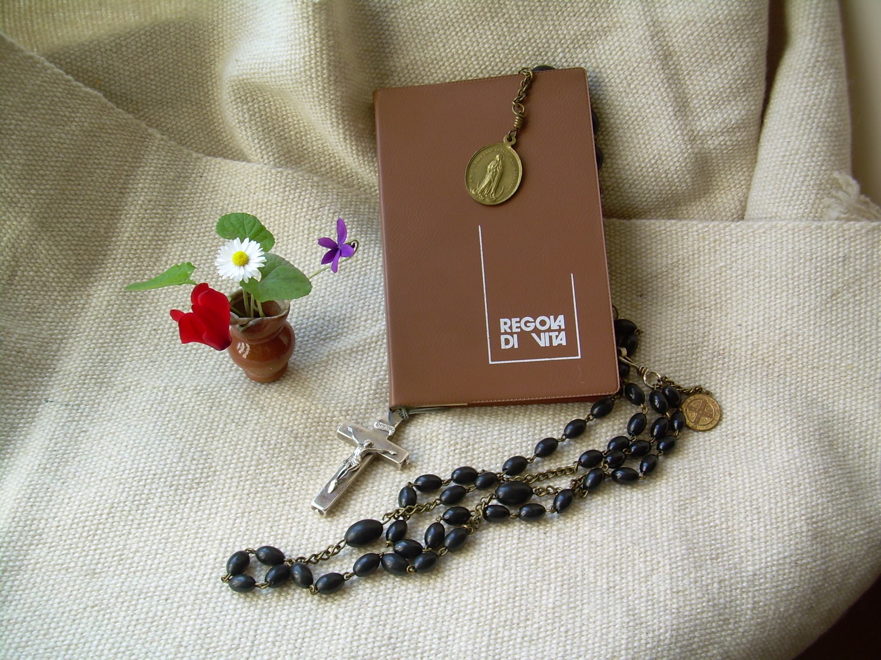
Virtù del proprio stato

Slide 17
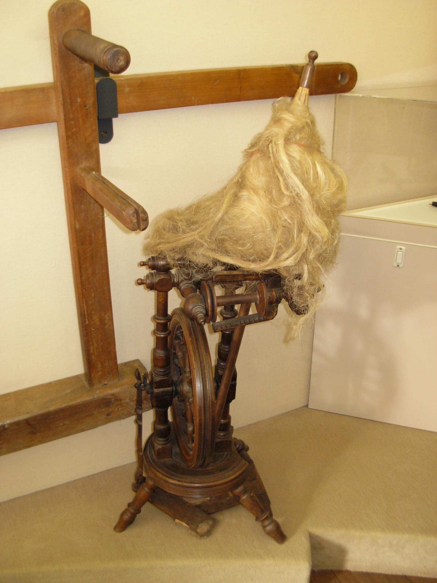
Povertà
La povertà scelta da Madre Antonia è radicale: nulla di se stessa deve preoccuparla, ma tutto quello che farà e che vorrà deve tener presente Dio per principio e per fine, servire alla maggior gloria di Dio, preparare e far conoscere il Regno di Dio.
Lo spirito di povertà di Madre Antonia si è imposto talmente all’osservazione dei contemporanei da aver tramandato questa virtù come sua speciale caratteristica.
Scrive suor Faustina Mattacheo, accettata nel Ritiro nel 1829:
«Sul principio ch’io mi trovavo colà si vestirono due suore: una la fecero cuciniera, l’altra coltivava l’orto e teneva una vacca, tutto ad uso della piccola comunità. La casa era poverissima, il pane si mangiava di segala, duro e mal lavorato; non avevamo sedie, e quando eravamo stanche dal lavoro, ci sedevamo un poco alla meglio sulle tavole sporgenti dai letti, i quali consistevano in un semplice pagliericcio, due cavalletti, quattro tavole di legno. In una stanza avevamo una statuina della Madonna di gesso con le braccia rotte: questa stanza ci serviva da cappella per le nostre preghiere… Si lavorava d’amore e d’accordo e si viveva contente come regine».
Accadeva anche che la povertà si facesse drammatica:
«È assioma – scrive il Prevosto di San Miche le a Maurizio farina - che ogni fatica merita premio, ed è il caso che queste finora non hanno altro guiderdone che quello che si aspettano dal cielo. Se non fossero nelle strettezze, direi col tempo tutto si farà, ma è adesso che languiscono nella miseria».

Slide 18
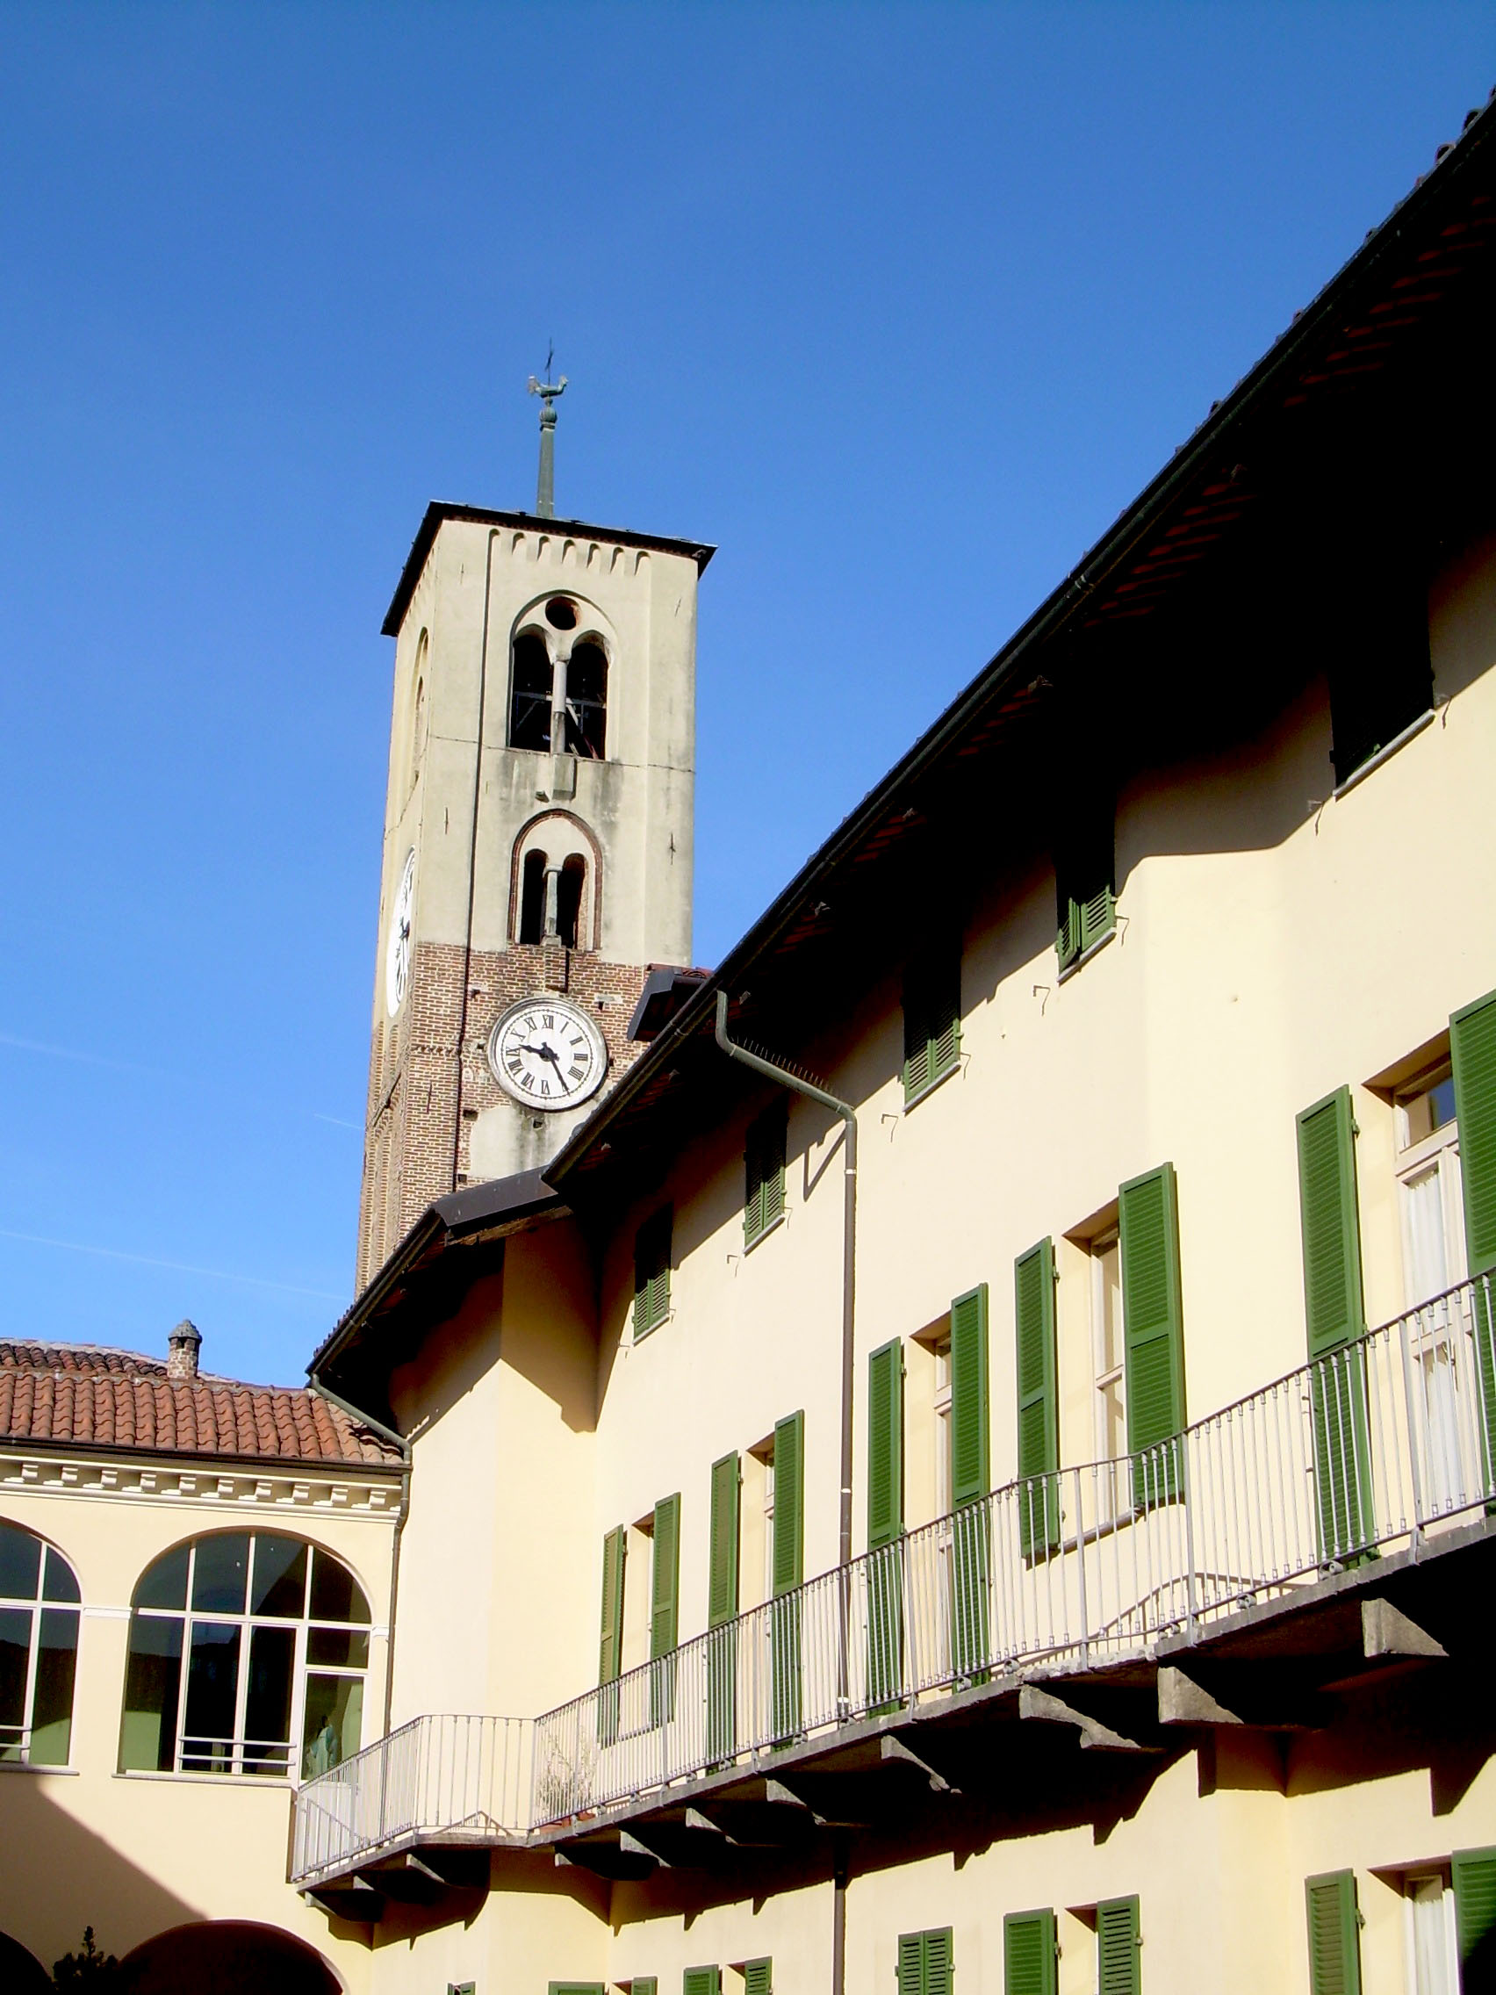
Castità
La virtù della castità, nella sua dimensione più alta di castità perfetta, può essere considerata virtù teologale in quanto essa è autentica solo se è una scelta totale e assoluta di Dio amato sopra ogni cosa (PC 5), compresa la realtà più intima di sé. Da tutta la vita di Madre Antonia, dalle sue opere, dalle testimonianze e dalla tradizione risulta in maniera evidentissima quanto l’amore di Dio l’abbia presa talmente da non lasciare spazio a nulla che non fosse il desiderio di vederlo conosciuto e amato da tutti.
Condurre anime a Dio, innamorarle di Dio, era questo il più vivo desiderio del suo cuore.
Il Voto di perpetua verginità, compiuto in un’età in cui il risveglio dei sensi e il richiamo dell’amore umano orientano verso ben altre scelte è un segno che lo Spirito del Signore l’aveva prevenuta con questo dono, facendole gustare tutta la bellezza e la pienezza di un Amore più grande.
È evidente l’atteggiamento di vigilanza, di preghiera e di penitenza per la salvaguardia della castità. La Fondatrice era attenta ad evitare, per sé e per le Suore, ogni cosa che potesse mettere, se pure lontanamente, in pericolo la virtù della castità.

Slide 19
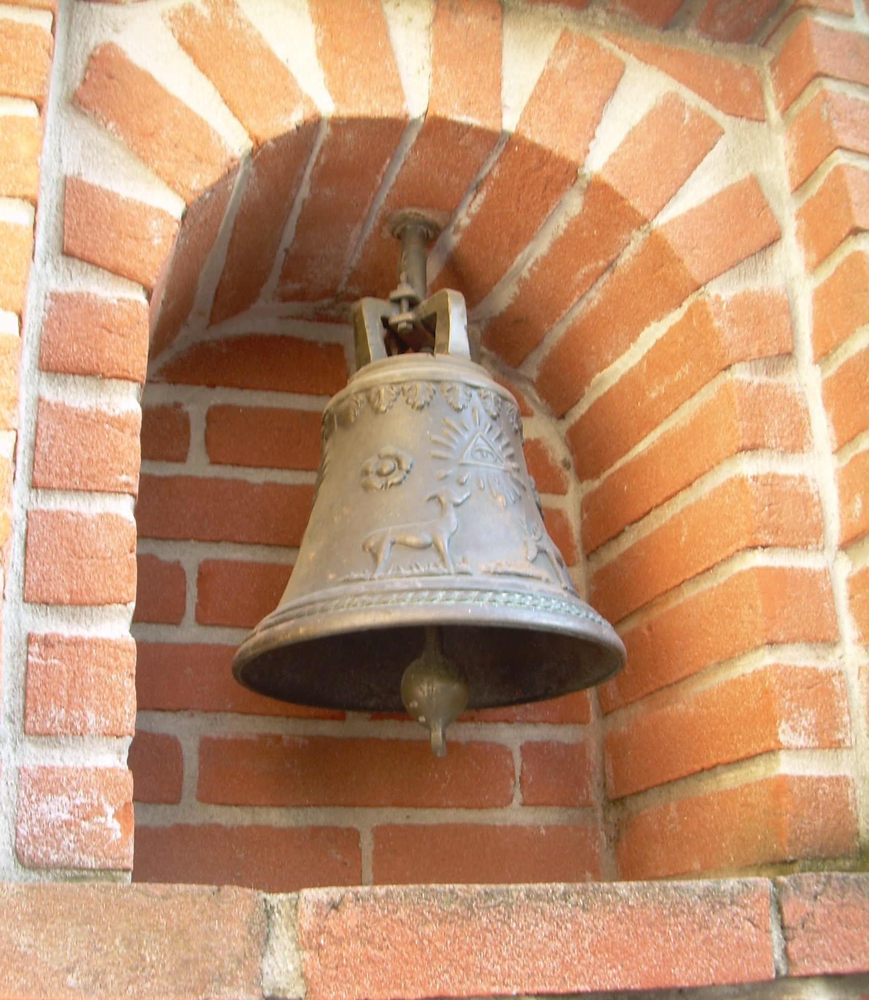
Obbedienza
La vita di Madre Antonia fu vissuta secondo il disegno di Dio, nell’abbandono e nell’adesione alla sua volontà: un’esistenza umana contrassegnata, conseguentemente, dall’obbedienza ai di Lui intermediari, dal dono di sé e della propria vita per gli altri.
Il suo obiettivo di fondare un’istituzione religiosa al di fuori degli schemi tradizionali e dedicata alla «Concezione della Beata Vergine Maria» le valse incomprensioni e difficoltà, per cui venne talora a trovarsi sola e a doversi domandare: «Signore, cosa vuoi che io faccia?» proprio di trovare qui il punto focale dell’obbedienza esercitata, si può dire in grado eroico, da Madre Antonia in molte circostanze relative alla fondazione dell’Istituto, verso Superiori ecclesiastici, Autorità civili e, alla fine della vita, verso la Superiora dell’istituto.
- Obbedienza alla volontà di Dio
- Obbedienza alle Autorità civili ed ecclesiastiche
- Obbedienza nella sua vita consacrata
Tempo del silenzio obbediente dal 1831 al 1835, periodo della direzione di p. Durando.

Slide 20
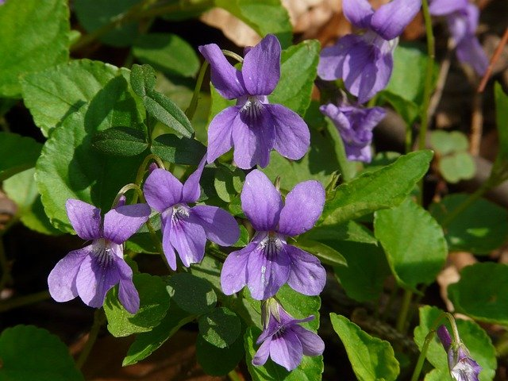
Umiltà
Questa virtù può considerarsi la sintesi e la base di tutte quelle esaminate: è l’AMORE che trascende il desiderio di potenza e di ricchezza, che frena e indirizza la volontà di preminenza insita in ciascuno di noi.
Le testimonianze del Processo sono unanimi nel sottolineare l’umiltà e il nascondimento di Madre Antonia.
Fin dalla giovinezza si esercitava nell’umiltà.
Non presume di sè e del suo giudizio: chiedere consiglio è una sua abitudine costante.
Umiltà e semplicità sono due virtù strettamente legate, che Ella prese dalla dottrina di San Vincenzo de’ Paoli: le trovò particolarmente congeniali al suo spirito, le assimilò talmente da trasmetterle alla Congregazione come “spirito proprio”.

Slide 21
Testamento spirituale
Lavorate sempre in vista dell’’Eternità!
Come si lascia volentieri la terra
quando questa non ha mai servito
che di scala per andar a Dio
e portargli gloriose conquiste!
Come è dolce il momento dell’incontro
con sì buon Padre!
Coraggio, o figlie, o sorelle,
siate fedeli alla vostra vocazione!
Il Crocifisso,,il Tabernacolo, il Rosario,
ecco le vostre armi, le vostre torri
di fortezza … il vostro verace conforto.
Antonia Maria Verna

